Slide 1




Slide 2
Trao đổi với bạn về những điều thú vị khi em biết đến hang động Sơn Đoòng.

Slide 3
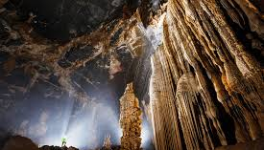
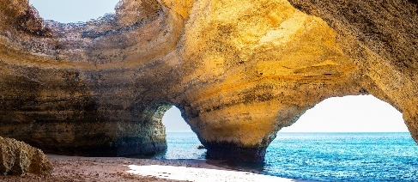
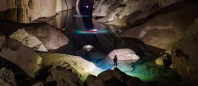
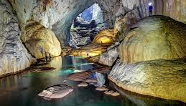
Hang Sơn Đoòng là hang động tự nhiên lớn nhất thế giới, nằm trong khu du lịch Phong Nha-Kẻ Bàng ở tỉnh Quảng Bình, Việt Nam. Hang Sơn Đoòng có chiều dài khoảng 9 km, chiều rộng trung bình khoảng 150 m và chiều cao lên đến 200 m. Hang Sơn Đoòng được phát hiện vào năm 1991 bởi một nhóm thám hiểm Việt Nam, nhưng cho đến năm 2009, nó mới được một đoàn thám hiểm quốc tế.

Slide 4


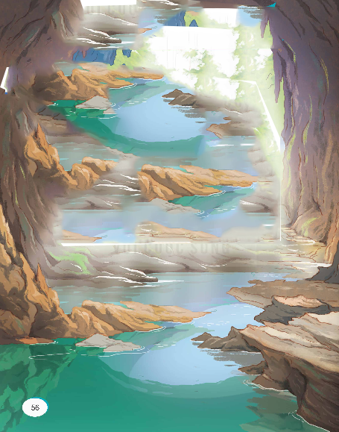




Notes:
Bài đọc Hang Sơn Đoòng – Những điều kì thú đã nói về quá trình hình thành, kích thước rộng lớn và hệ sinh thái đặc biệt, nguyên sơ

Slide 5


Slide 6

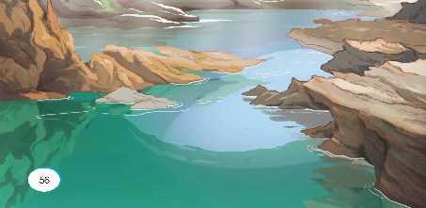
Hang Sơn Đoòng (Quảng Bình) được coi là một trong những tác phẩm tuyệt vời nhất của tạo hoá.
Sơn Đoòng được xác định có niên đại tới 5 triệu năm tuổi.
Hang Sơn Đoòng được hình thành từ một vết đứt gãy của dãy Trường Sơn, bị dòng nước sông Rào Thương bào mòn liên tục trong một khoảng thời gian dài (từ 2 đến 5 triệu năm). Quá trình đó đã tạo nên một “lỗ hổng khổng lồ” ngay dưới mặt đất.
Sơn Đoòng là hang động tự nhiên lớn nhất thế giới.
Theo ước tính, hang động này có chiều dài lên tới 9 ki-lô-mét, thể tích 38,5 triệu mét khối. Nó có thể chứa tới 68 máy bay cỡ lớn Bô-inh 777 hoặc cả một khu phố sầm uất với những toà nhà cao 40 tầng.
Sơn Đoòng sở hữu hệ sinh thái đặc biệt.
Trong hang Sơn Đoòng, có một khu rừng nguyên sinh tuyệt đẹp với thảm thực vật phong phú, khác lạ. Cây cối ở đây khá mỏng manh, dù là cây thân gỗ, Sơn Đoòng còn là nơi trú ngụ của nhiều loài động vật, trong đó có một số loài cá, nhện, cuốn chiếu, bọ cạp,... với đặc điểm chung là không có mắt và cơ thể trong suốt.
Vẫn còn những điều bí ẩn về hang động lớn nhất hành tinh này chưa được giải mã. Liệu những điều trên có đủ khiến bạn muốn đặt chân tới nơi này một lần trong đời?
(Phan Nguyên tổng hợp)

Slide 7
1
Hang Sơn Đoòng (Quảng Bình) được coi là một trong những tác phẩm tuyệt vời nhất của tạo hoá.
Sơn Đoòng được xác định có niên đại tới 5 triệu năm tuổi.
Hang Sơn Đoòng được hình thành từ một vết đứt gãy của dãy Trường Sơn, bị dòng nước sông Rào Thương bào mòn liên tục trong một khoảng thời gian dài (từ 2 đến 5 triệu năm). Quá trình đó đã tạo nên một “lỗ hổng khổng lồ” ngay dưới mặt đất.
Sơn Đoòng là hang động tự nhiên lớn nhất thế giới.
Theo ước tính, hang động này có chiều dài lên tới 9 ki-lô-mét, thể tích 38,5 triệu mét khối. Nó có thể chứa tới 68 máy bay cỡ lớn Bô-inh 777 hoặc cả một khu phố sầm uất với những toà nhà cao 40 tầng.
Sơn Đoòng sở hữu hệ sinh thái đặc biệt.
Trong hang Sơn Đoòng, có một khu rừng nguyên sinh tuyệt đẹp với thảm thực vật phong phú, khác lạ. Cây cối ở đây khá mỏng manh, dù là cây thân gỗ, Sơn Đoòng còn là nơi trú ngụ của nhiều loài động vật, trong đó có một số loài cá, nhện, cuốn chiếu, bọ cạp,... với đặc điểm chung là không có mắt và cơ thể trong suốt.
Vẫn còn những điều bí ẩn về hang động lớn nhất hành tinh này chưa được giải mã. Liệu những điều trên có đủ khiến bạn muốn đặt chân tới nơi này một lần trong đời?
(Phan Nguyên tổng hợp)
2
3
Cùng chia đoạn

Slide 8

Hang Sơn Đoòng/ được hình thành từ một vết đứt gãy của dãy Trường Sơn,/ bị dòng nước sông Rào Thương bào mòn liên tục/ trong một khoảng thời gian dài (từ 2 đến 5 triệu năm).//
Sơn Đoòng/ còn là nơi trú ngụ của nhiều loài động vật,/ trong đó/ có một số loài cá,/ nhện,/ cuốn chiếu,/ bọ cạp,.../ với đặc diểm chung là/ không có mắt/ và cơ thể trong suốt.//

Slide 9


Slide 10



Bài đọc cung cấp thông tin về niên đại, độ lớn và hệ sinh thái đặc biệt của hang Sơn Đoòng. Qua bài đọc, ta càng thêm tự hào trước vẻ đẹp thiên nhiên của đất nước Việt Nam.

Slide 11


Giọng đọc ngạc nhiên, nghi vấn, bất ngờ về hang Sơn Đoòng chứa nhiều điều kì thú.

Slide 12
Hang Sơn Đoòng (Quảng Bình) được coi là một trong những tác phẩm tuyệt vời nhất của tạo hoá.
Sơn Đoòng được xác định có niên đại tới 5 triệu năm tuổi.
Hang Sơn Đoòng được hình thành từ một vết đứt gãy của dãy Trường Sơn, bị dòng nước sông Rào Thương bào mòn liên tục trong một khoảng thời gian dài (từ 2 đến 5 triệu năm). Quá trình đó đã tạo nên một “lỗ hổng khổng lồ” ngay dưới mặt đất.
Sơn Đoòng là hang động tự nhiên lớn nhất thế giới.
Theo ước tính, hang động này có chiều dài lên tới 9 ki-lô-mét, thể tích 38,5 triệu mét khối. Nó có thể chứa tới 68 máy bay cỡ lớn Bô-inh 777 hoặc cả một khu phố sầm uất với những toà nhà cao 40 tầng.
Sơn Đoòng sở hữu hệ sinh thái đặc biệt.
Trong hang Sơn Đoòng, có một khu rừng nguyên sinh tuyệt đẹp với thảm thực vật phong phú, khác lạ. Cây cối ở đây khá mỏng manh, dù là cây thân gỗ, Sơn Đoòng còn là nơi trú ngụ của nhiều loài động vật, trong đó có một số loài cá, nhện, cuốn chiếu, bọ cạp,... với đặc điểm chung là không có mắt và cơ thể trong suốt.
Vẫn còn những điều bí ẩn về hang động lớn nhất hành tinh này chưa được giải mã. Liệu những điều trên có đủ khiến bạn muốn đặt chân tới nơi này một lần trong đời?
(Phan Nguyên tổng hợp)

Slide 13


Notes:
GV gõ tên nhóm đọc hay nhất trên BÀI GIẢNG ĐANG TRÌNH CHIẾU luôn mà không cần phải thoát ra. (CLICK CHUỘT VÀO KHUNG VÀNG VÀ GÕ)

Slide 14


Slide 15
Em đã được đến hang Sơn Đoòng chưa? Nếu được tới, em có kể cho người đi cùng nghe về những điều được học về nó không?

Slide 16

- ………………….
- Chuẩn bị bài tiếp theo.

Slide 17




Slide 18
LỜI CẢM ƠN
Chân thành cảm ơn quý thầy cô đã sử dụng tài liệu. Mong quý thầy cô sử dụng tài liệu nội bộ và không chia sẻ đi các trang mạng xã hội nhé!
Mong rằng tài liệu này sẽ giúp quý thầy cô gặt hái được nhiều thành công trong sự nghiệp trồng người.
Trong quá trình soạn bài có lỗi nào mong quý thầy cô phản hồi lại Zalo hoặc FB giúp em.
Zalo duy nhất của em: 0972.115.126 (Hương Thảo). Các nick khác ngoài nick này đều là giả mạo.
Facebook: https://www.facebook.com/huongthaoGADT

